Slide 1
Chapter 3
OSI Model
The model
Functions of the layers

Slide 2
Network’s Function and Architecture
网络的总功能及功能分层：
  信号的传送与接收
  差错控制
  链接管理
  数据流控制
  路径选择
计算机网络系统的设计采用结构化功能分层的设计方法，把系统划分为若干层，层与层之间通过接口连接，每层完成上述的部分确定功能，所有各层子功能的集合实现总功能。
计算机网络体系结构：计算机网络系统中所有功能层次和对等层通信的协议以及相邻层接口的集合。
  顺序控制
  对话控制
  信息表示处理
  应用服务

Slide 3
OSI的由来
70年代比较著名的网络体系结构有：
  1974年9月IBM公司首先发表的“系统网络体系结构”SNA；
  1975年DEC公司发表的DNA；
  还有HP公司的DSN，Sperry Univac公司的 DDA，Borroughs公司的DNS和Honeywell公司的DSA以及日本富士通公司的FNA等
由于这些网络体系结构各自定义的层数、每层所采用的协议通常不一样，造成彼此之间不兼容，这种系统被称为“封闭”系统。
1978年，国际标准化组织ISO的技术委员会TC97建立了一个分委员会SC16，专门研究“开放系统互联OSI（Open System Interconnection）”；并于1983年春季，使“开放系统互联/参考模型” OSI/RM成为正式的国际标准。

Slide 4
OSI Reference Model
开放系统互联/参考模型OSI/RM(OSI Reference Model)
  开放系统(real Open system)是通信时遵守OSI标准的实系统。
OSI参考模型的目的：是为协调系统互联标准的开发提供一个共同基础，是对现有计算机网络体系结构在博采众长基础上，反映系统互联技术未来发展的产物。
具有如下特性：
  这是一种将异构系统互联的分层结构；
  它提供了控制互联系统交互规则的标准骨架；
  它定义了一种抽象的功能性结构，并非具体实现描述和协议细节的精确定义。

Slide 5
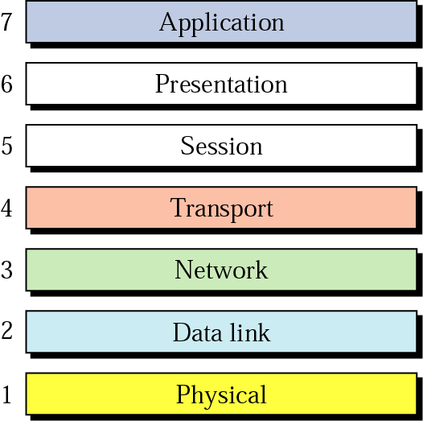
OSI Layers
OSI/RM的七个层次：

Slide 6
OSI Layers
层 次 | 单位 | 功 能
应用层 | 报文 | 为用户进程提供访问OSI环境的手段,负责应用管理、用户信息的语义表示和执行应用程序等。
表示层 | 报文 | 处理两个应用实体AE之间进行数据交换的语法变换。
会话层 | 报文 | 为表示／应用实体组织合作和同步它们间的对话，以及为管理它们间的数据交换提供必要的手段。
传输层 | 报文 | 端–端的连接管理，顺序、流量和差错控制，多路复用与分流，以实现端–端的可靠、透明数据传输。
网络层 | 分组 | 路由选择、拥塞控制。
数链层 | 帧 | 相邻节点间的链路管理、数据的封装与拆装、帧同步、差错控制和流量控制。
物理层 | 比特 | 为在传输介质上建立、维持和终止传输数据比特流的物理连接定义机械、电气、功能和过程四个接口特性。

Slide 7

Note:
在通信过程中一台机器的每一层要调用其下一层提供的服务。
服务是通过相邻层间的接口实现的。
两台机器上特定层次的通信过程称为对等通信。
对等层之间的通信由对等层之间的协议控制。

Slide 8
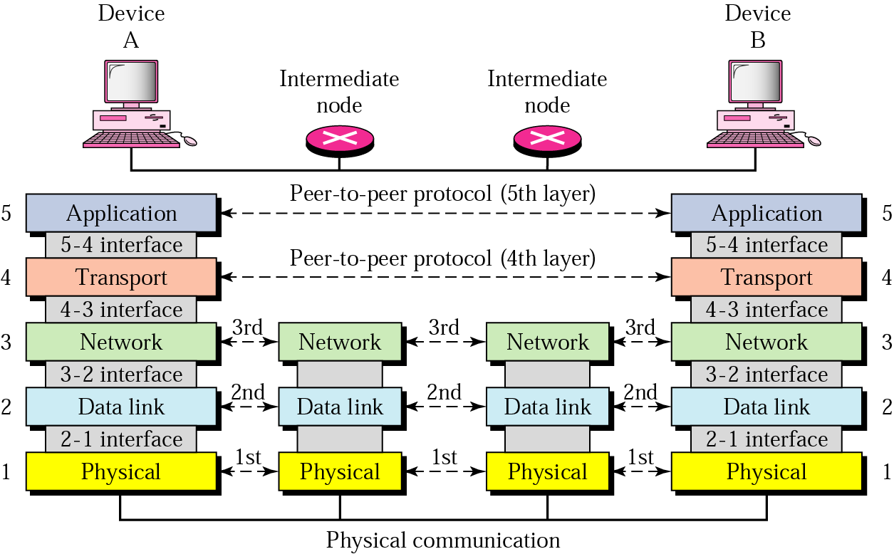
OSI Peer-to-peer processes

Slide 9
Note:
可以将七个层次分为三个子功能组：
  低三层—网络支持层：处理从一个设备到另一个设备数据传输的物理方面的问题，软硬件的复合体；
  高三层—用户支持层：允许不相关的软件系统间的互操作，通过软件来实现；
  中间层—传输层：将高低两个子功能组连接起来，并保证下层以上层能够使用的形式来传输。

Slide 10
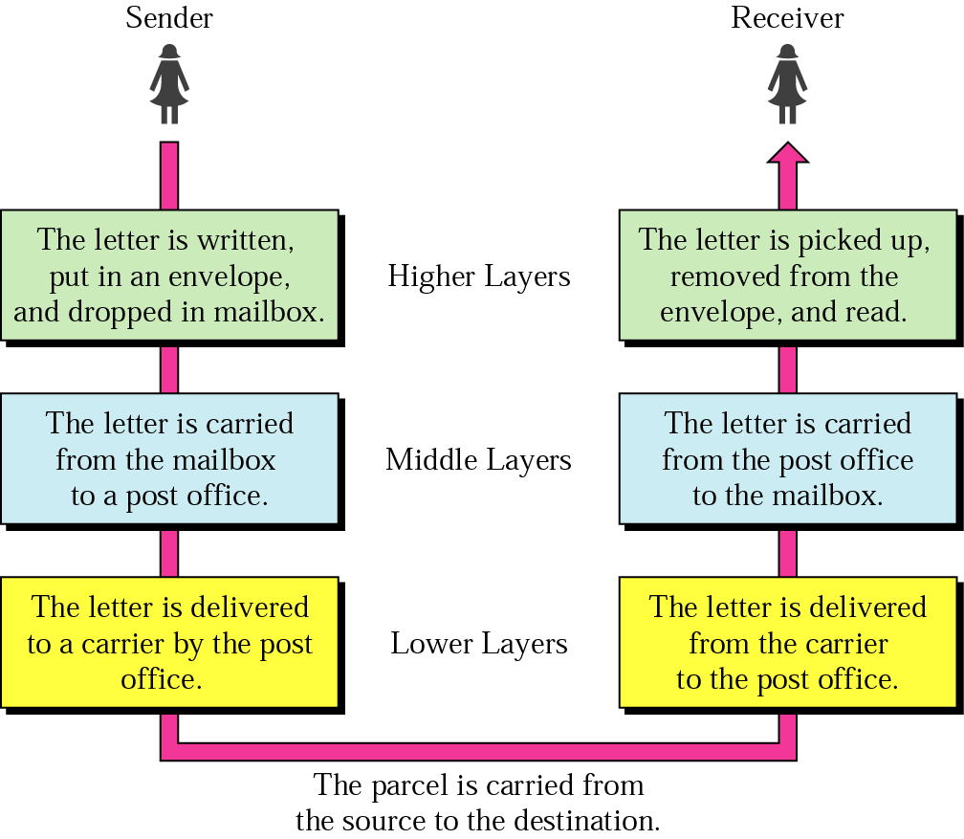
Sending a letter

Slide 11
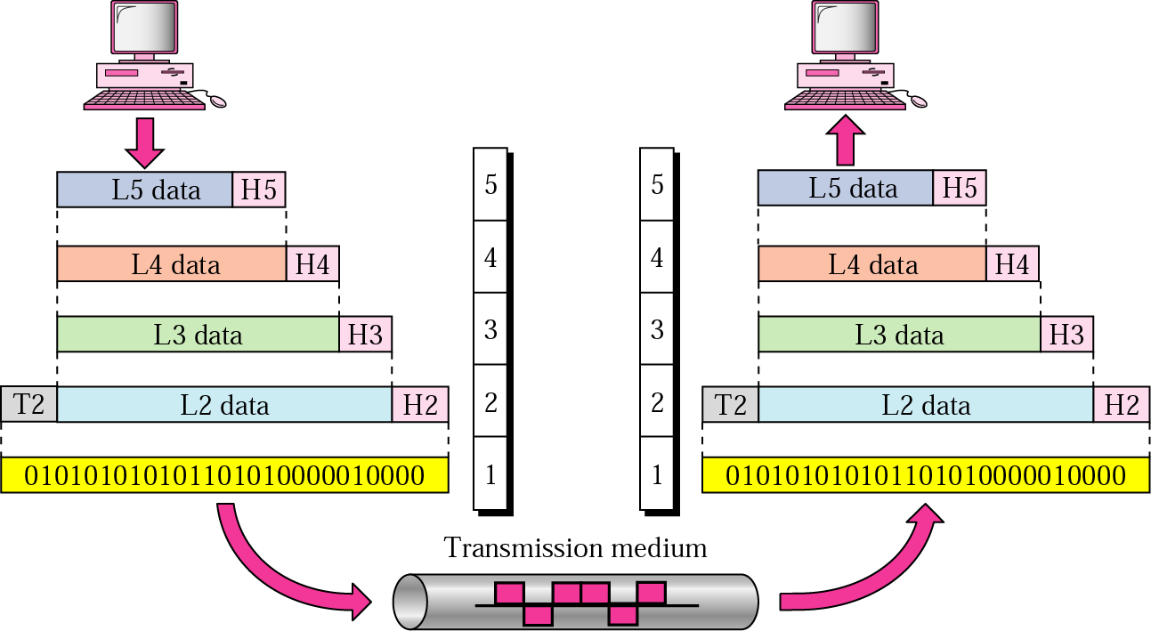
An Exchange Using the OSI Model

Slide 12
Note:
The physical layer is responsible for transmitting individual bits from one node to the next.

Slide 13
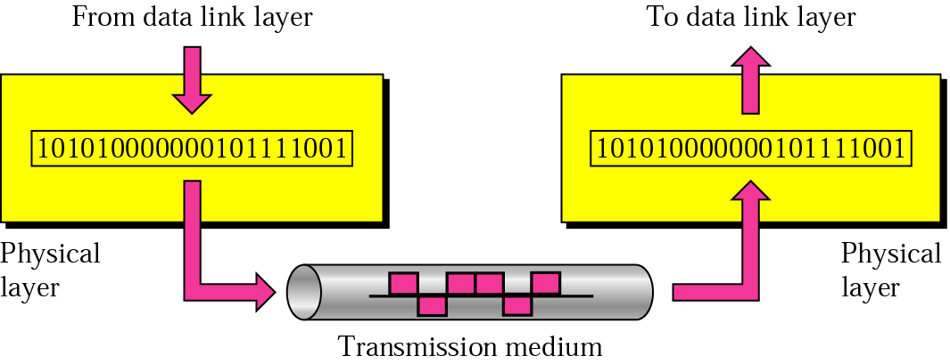
Physical Layer
物理层定义了接口与传输介质的机械和电气特性，以及设备和接口为了传输而必须执行的过程与功能。
物理层要考虑以下一系列问题：
  接口与介质的物理特性；
  数据速率；
  线路配置；
  传输方式。
比特的表示；
位同步；
物理拓扑；

Slide 14
Note:
The data link layer is responsible for transmitting frames from
one node to the next.

Slide 15
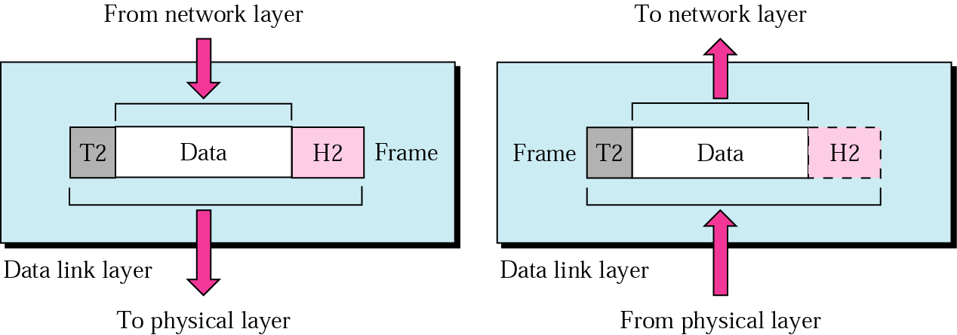
Data Link Layer
数据链路层将物理层不可靠的传输通道变成可靠的链路，并负责节点到节点的传输，从而将物理层的数据无差错地传给上层。
数据链路层的责任如下：
  成帧；
  流量控制；
  访问控制。
物理寻址；
差错控制；

Slide 16
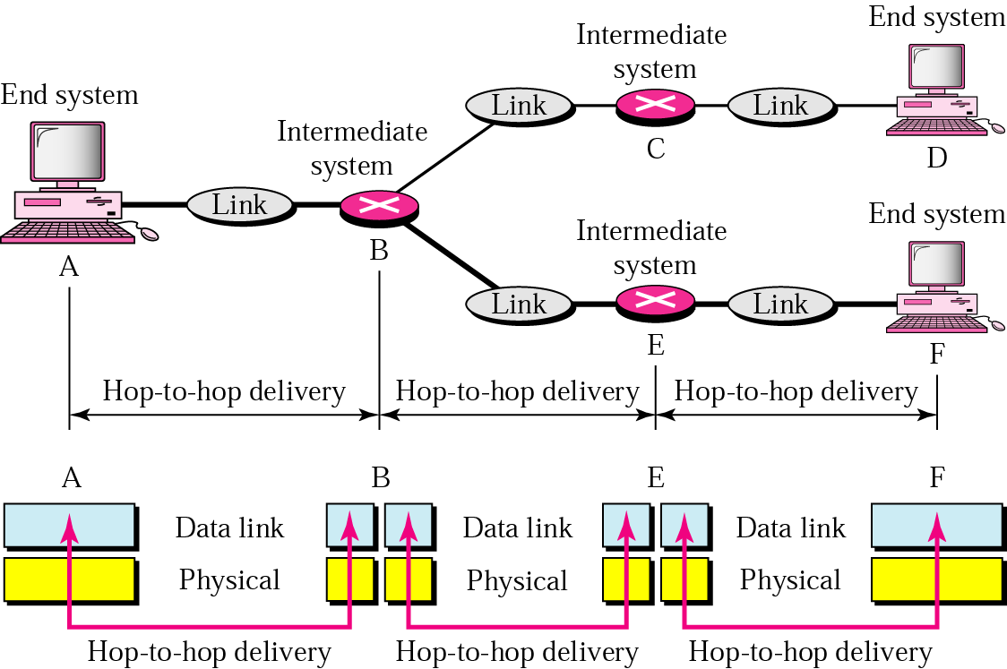
Node-to-node delivery

Slide 17
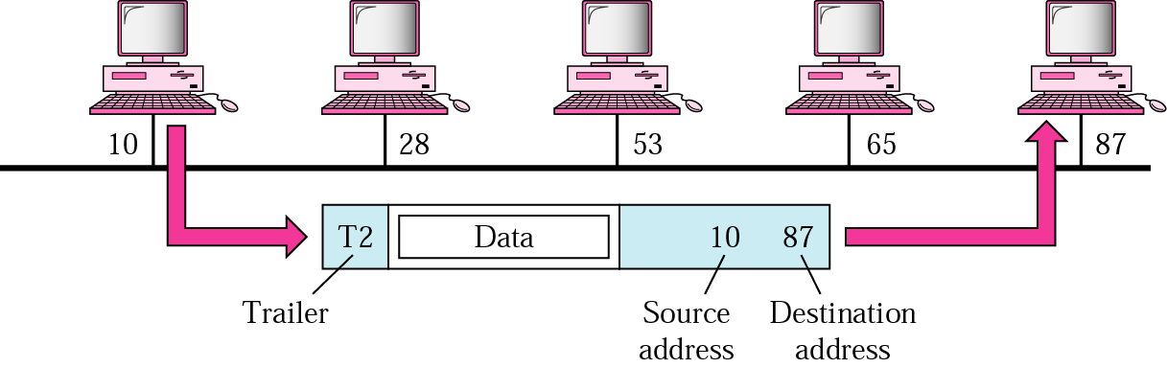
Example 1
In the following Figure a node with physical address 10 sends a frame to a node with physical address 87. The two nodes are connected by a link. At the data link level this frame contains physical addresses in the header. These are the only addresses needed. The rest of the header contains other information needed at this level. The trailer usually contains extra bits needed for error detection.

Slide 18
Note:
The network layer is responsible for the delivery of packets from the original source to the
final destination.

Slide 19
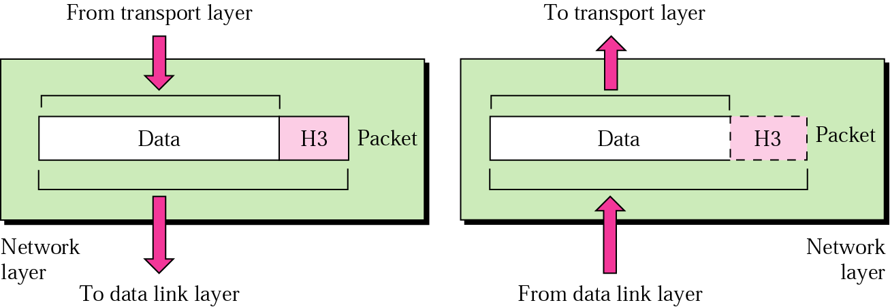
Network Layer
网络层负责选择一条合适的路径将包从源地址传递到目的地址。
网络层的任务：
  逻辑寻址；
  路由。

Slide 20
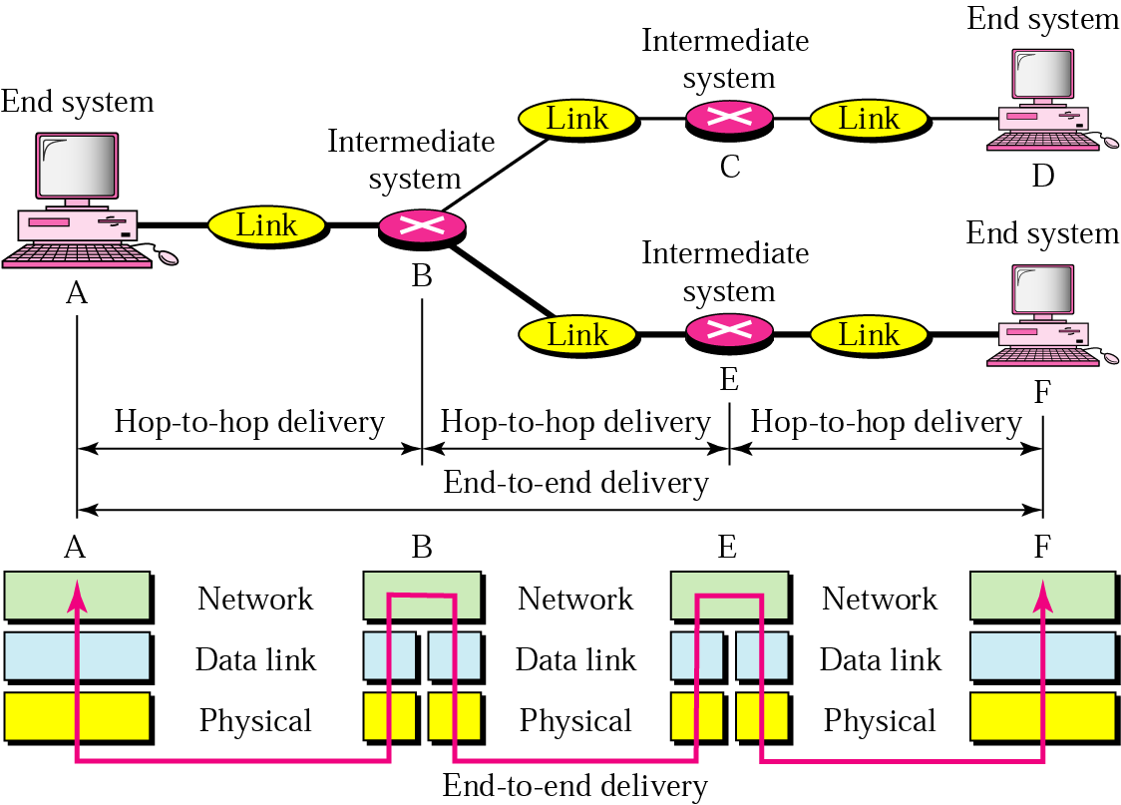
Source-to-destination delivery

Slide 21
Example 2
In the following Figure we want to send data from a node with network address A and physical address 10, located on one LAN, to a node with a network address P and physical address 95, located on another LAN. Because the two devices are located on different networks, we cannot use physical addresses only; the physical addresses only have local jurisdiction. What we need here are universal addresses that can pass through the LAN boundaries. The network (logical) addresses have this characteristic.

Slide 22
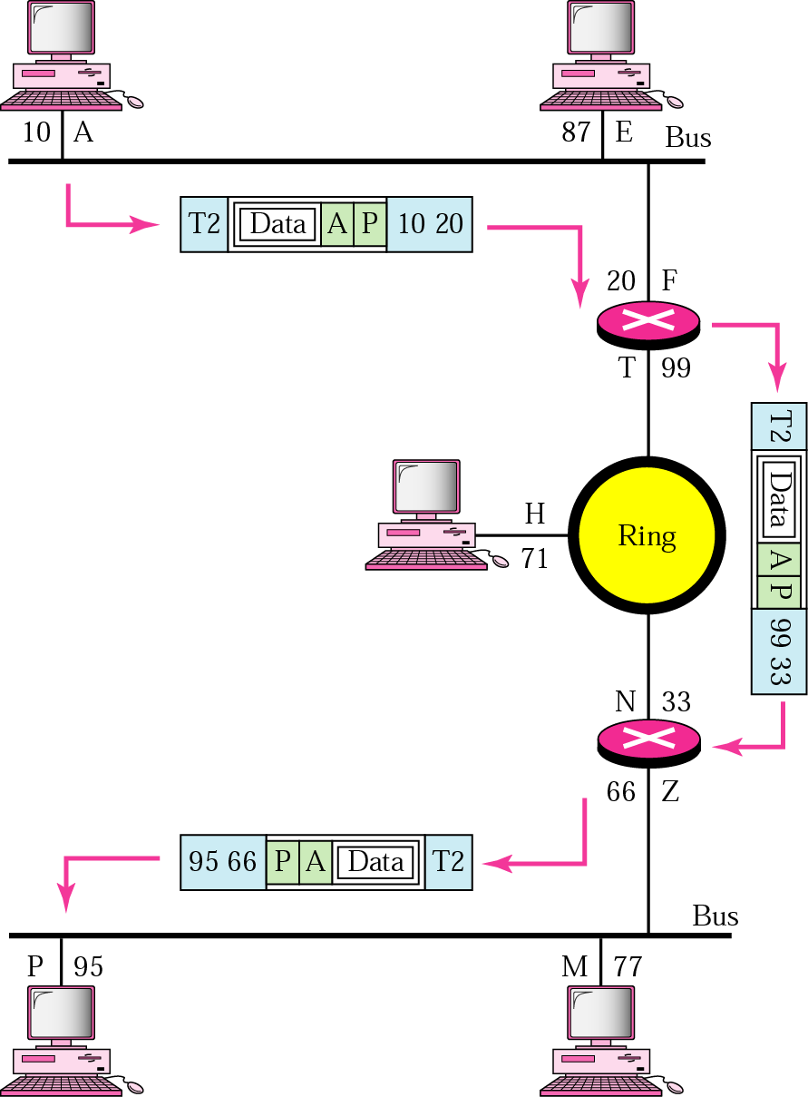
Network Layer Example

Slide 23
Note:
The transport layer is responsible for delivery of a message from one process to another.

Slide 24
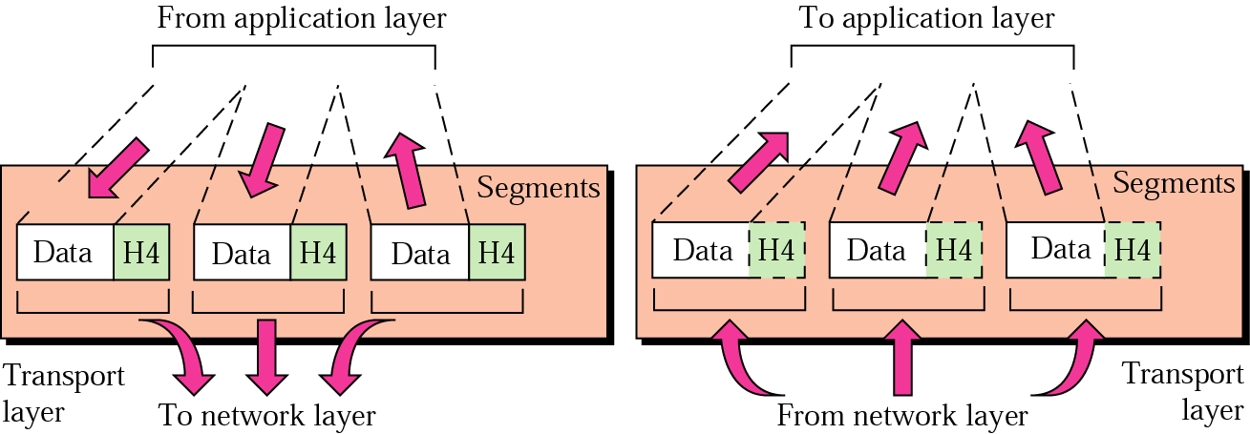
Transport Layer
传输层负责整个报文从源端到目的端的传递过程，保证了报文无差错并按顺序地到达目的地，并在信源到信宿的层次进行差错控制和流量控制。
传输层的任务：
  服务点寻址；
  连接控制；
  差错控制。
拆分和组装；
流量控制；

Slide 25
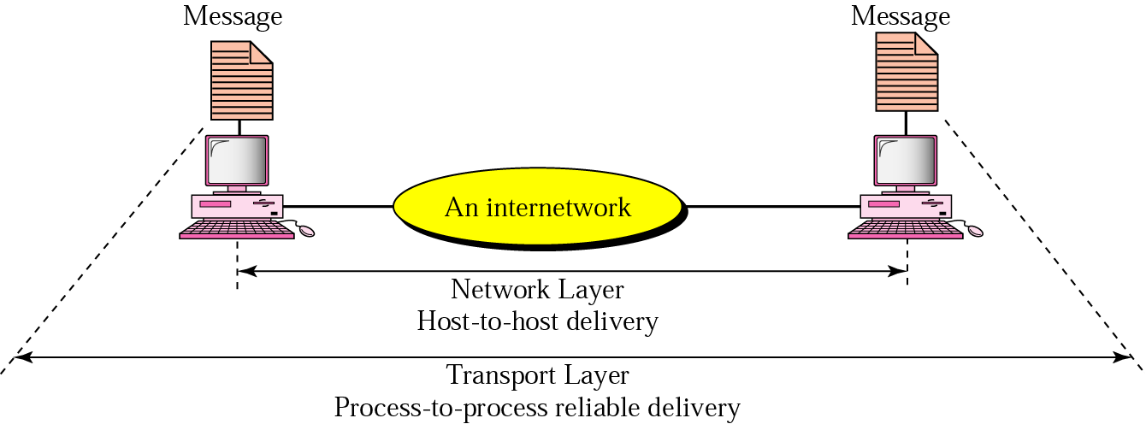
Reliable process-to-process delivery of a message

Slide 26
Example 3
The following figure shows an example of transport layer communication. Data coming from the upper layers have port addresses j and k (j is the address of the sending process, and k is the address of the receiving process). Since the data size is larger than the network layer can handle, the data are split into two packets, each packet retaining the port addresses (j and k). Then in the network layer, network addresses (A and P) are added to each packet.

Slide 27
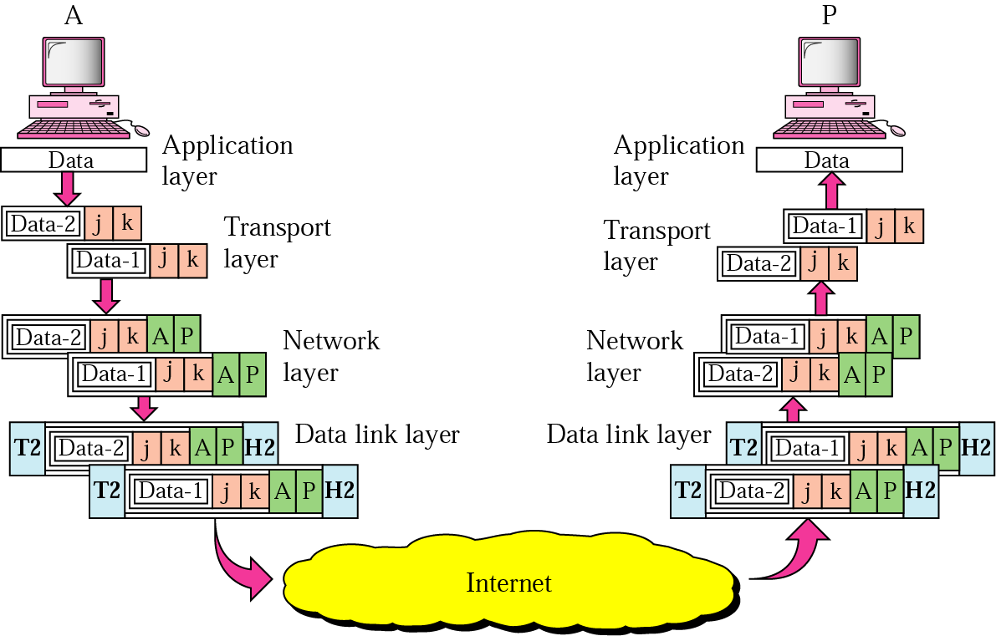
Transport Layer Example

Slide 28
Note:
The session layer is responsible for setting up, maintaining and synchronizing the interaction of the communication system.

Slide 29
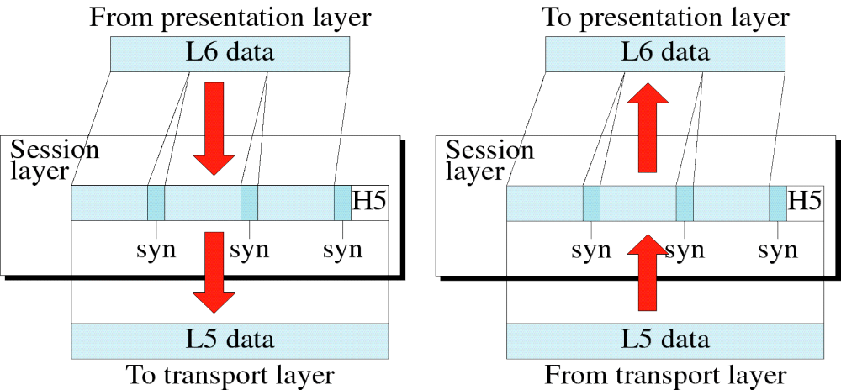
Session Layer
会话层负责建立、维护以及同步通信系统的交互操作。
会话层的任务：
  对话控制（如确定通信方式为半双工）；
  同步（插入同步点）。

Slide 30
Note:
The presentation layer is responsible for providing the universal method of information presentation.

Slide 31
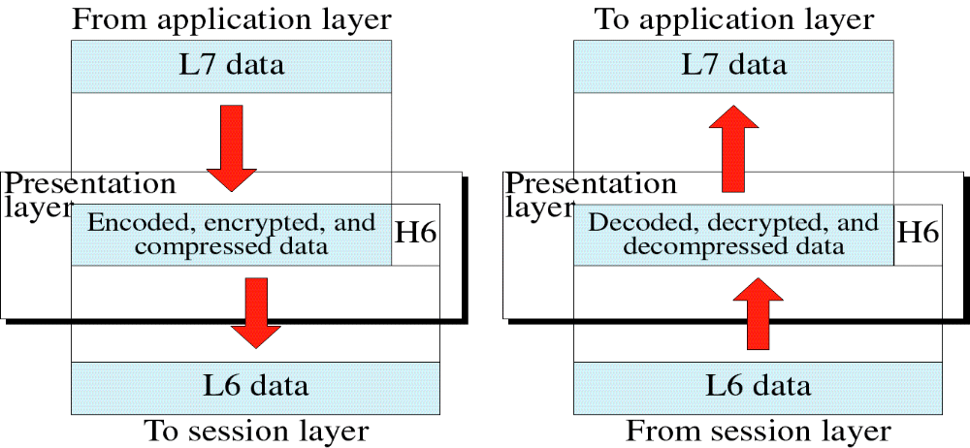
Presentation Layer
表示层是关于两个系统之间交换信息的语义和语法。
网络层的任务：
  翻译：发送方表示方式公共表示方式 接收方表示方式
  加密；
  压缩。

Slide 32
Note:
The application layer is responsible for providing services to the user.

Slide 33
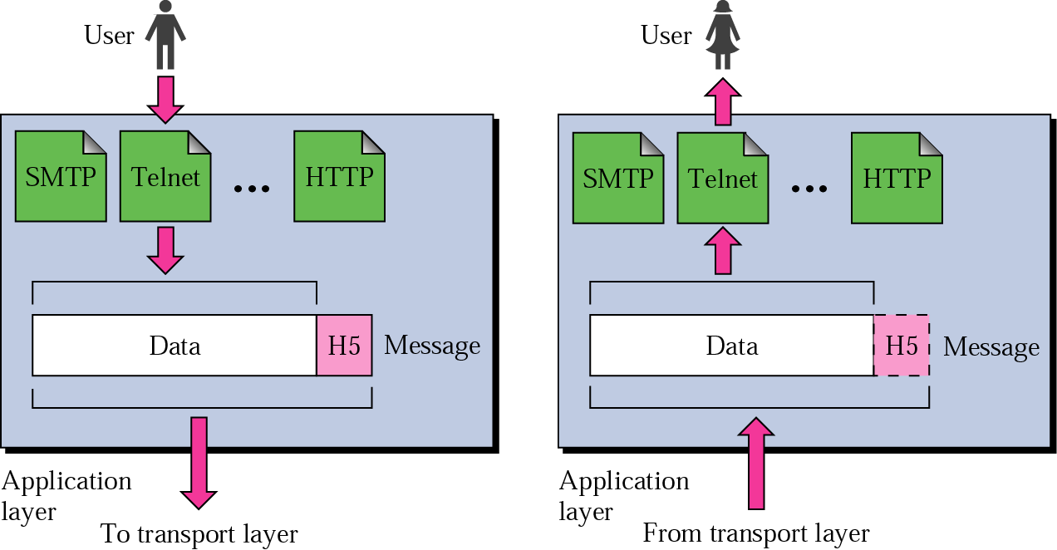
Application Layer
应用层使得用户可以访问网络，提供了用户接口和服务支持，如电子邮件、远程文件传输等。

Slide 34
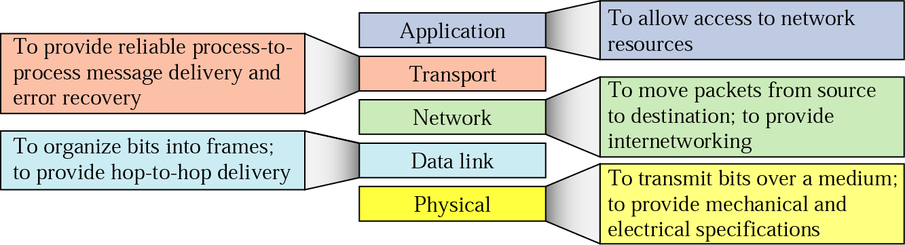
Summary of Layer Functions

